Slide 1
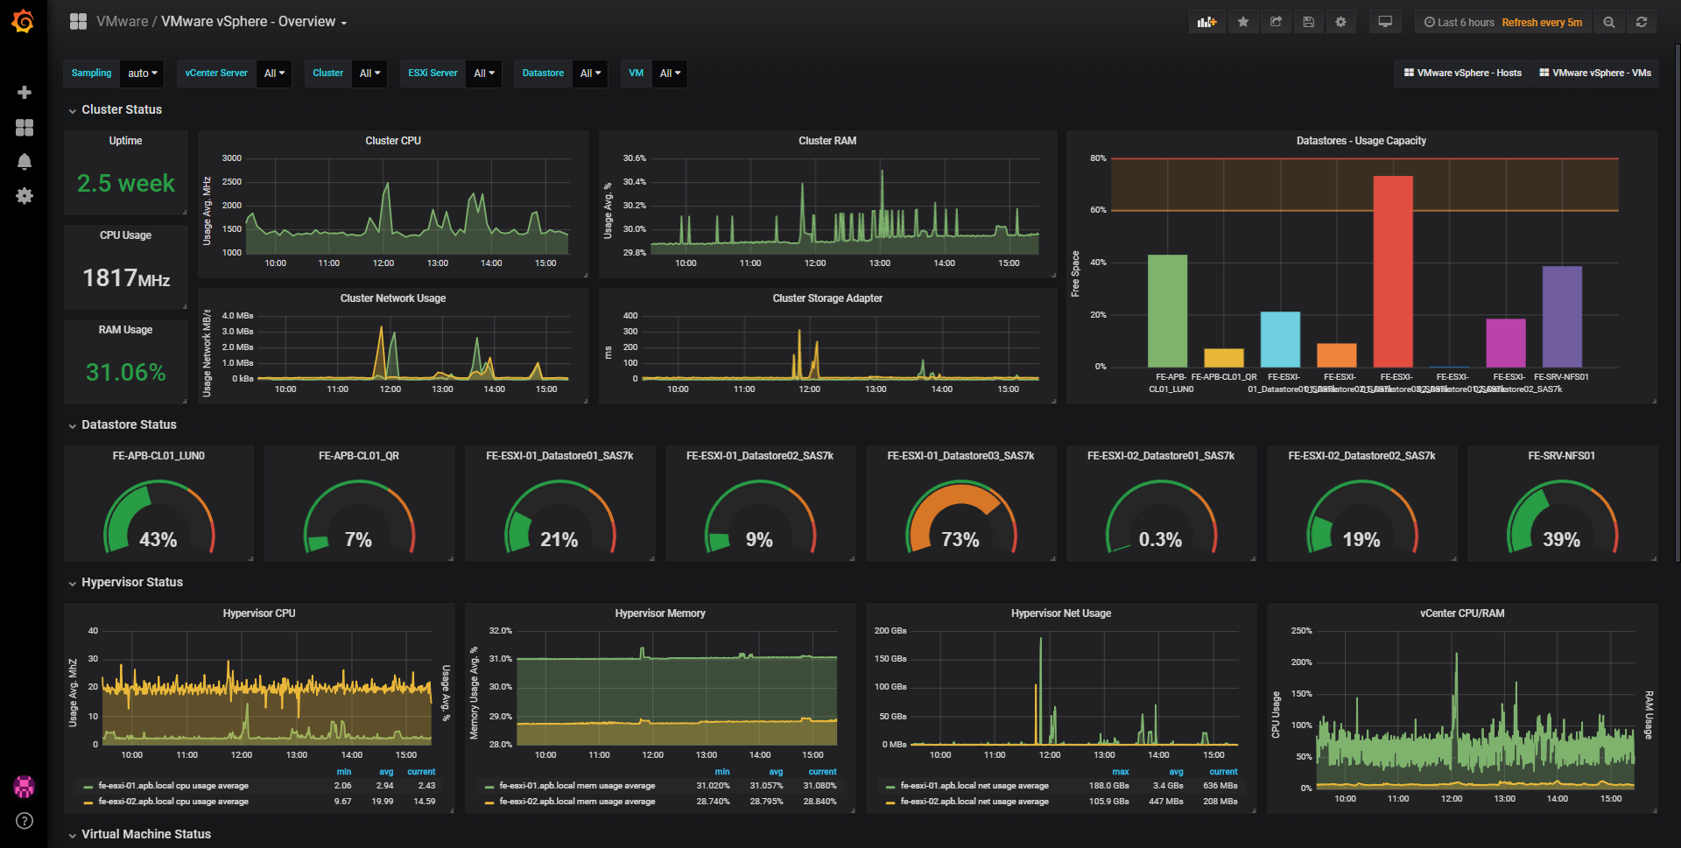

Введение в систему мониторинга
Telegraf, InfluxDB и Grafana \ Prometheus и Grafana

Slide 2



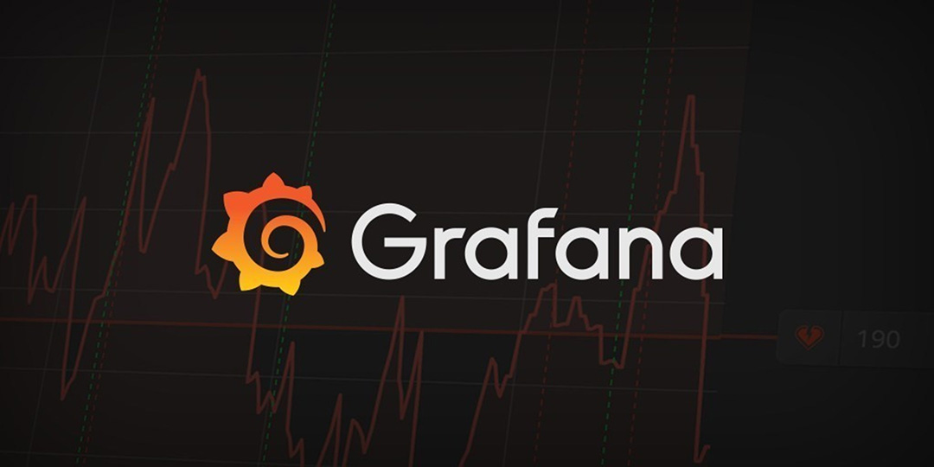


Связка Telegraf - Influx - Grafana
Сервера

Slide 3

Связка Prometheus - Grafana
Сервера

Slide 4
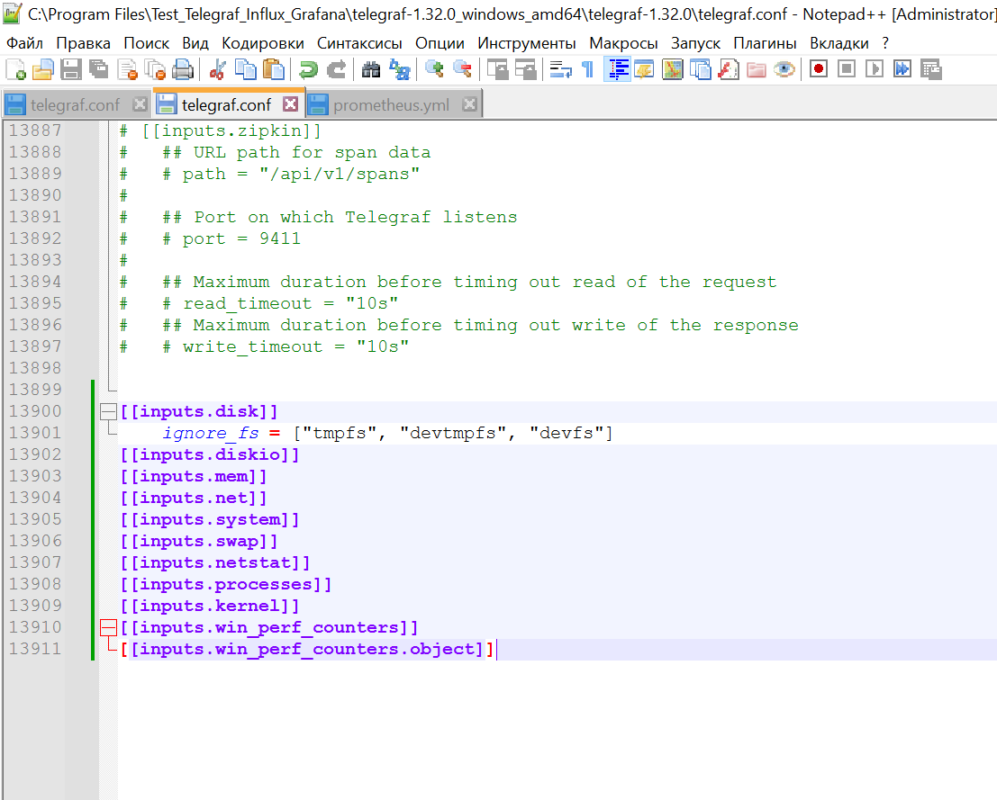
Основные плагины Telegraf
[[inputs.disk]]
ignore_fs = ["tmpfs", "devtmpfs", "devfs"]
[[inputs.diskio]]
[[inputs.mem]]
[[inputs.net]]
[[inputs.system]]
[[inputs.swap]]
[[inputs.netstat]]
[[inputs.processes]]
[[inputs.kernel]]
[[inputs.win_perf_counters]]
[[inputs.win_perf_counters.object]]

Slide 5
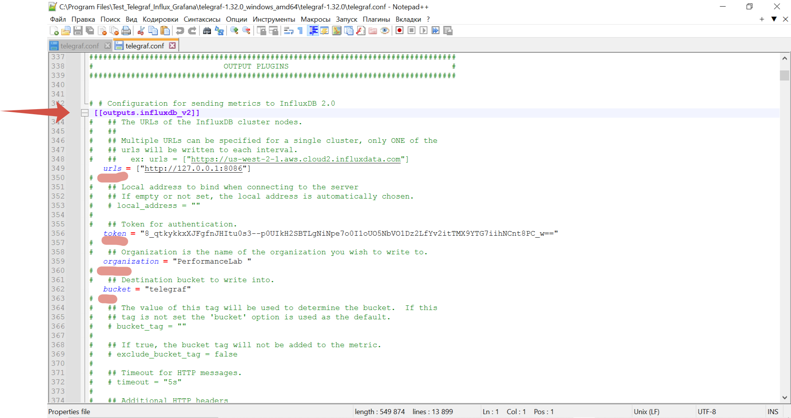
Для передачи данных в Influx v2 необходимо раскомментировать или же добавить в ручную следующие значения: urls, token, organization, bucket в файле telegraf.conf

Slide 6
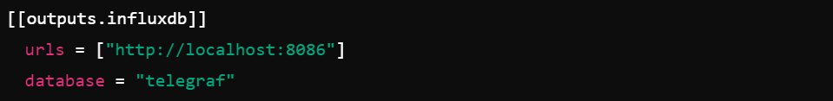

Для передачи данных в Influx v1 необходимо указать только database и urls

Slide 7
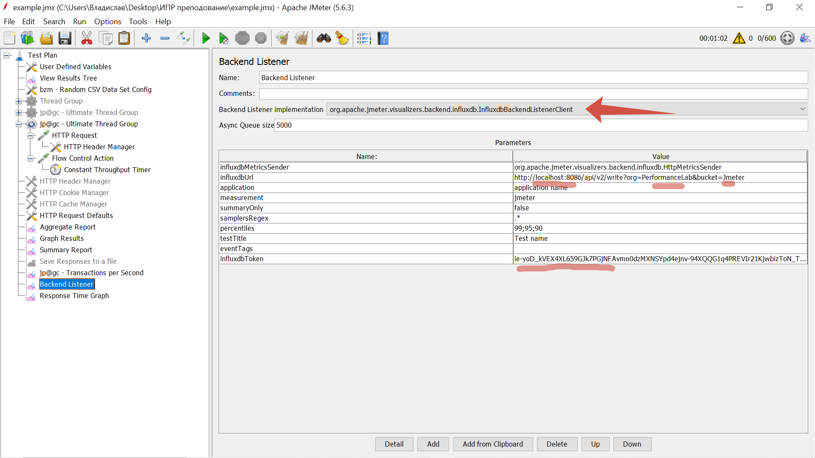
Настройка Backend Listener в JMeter на передачу данных в Influx v2

Slide 8
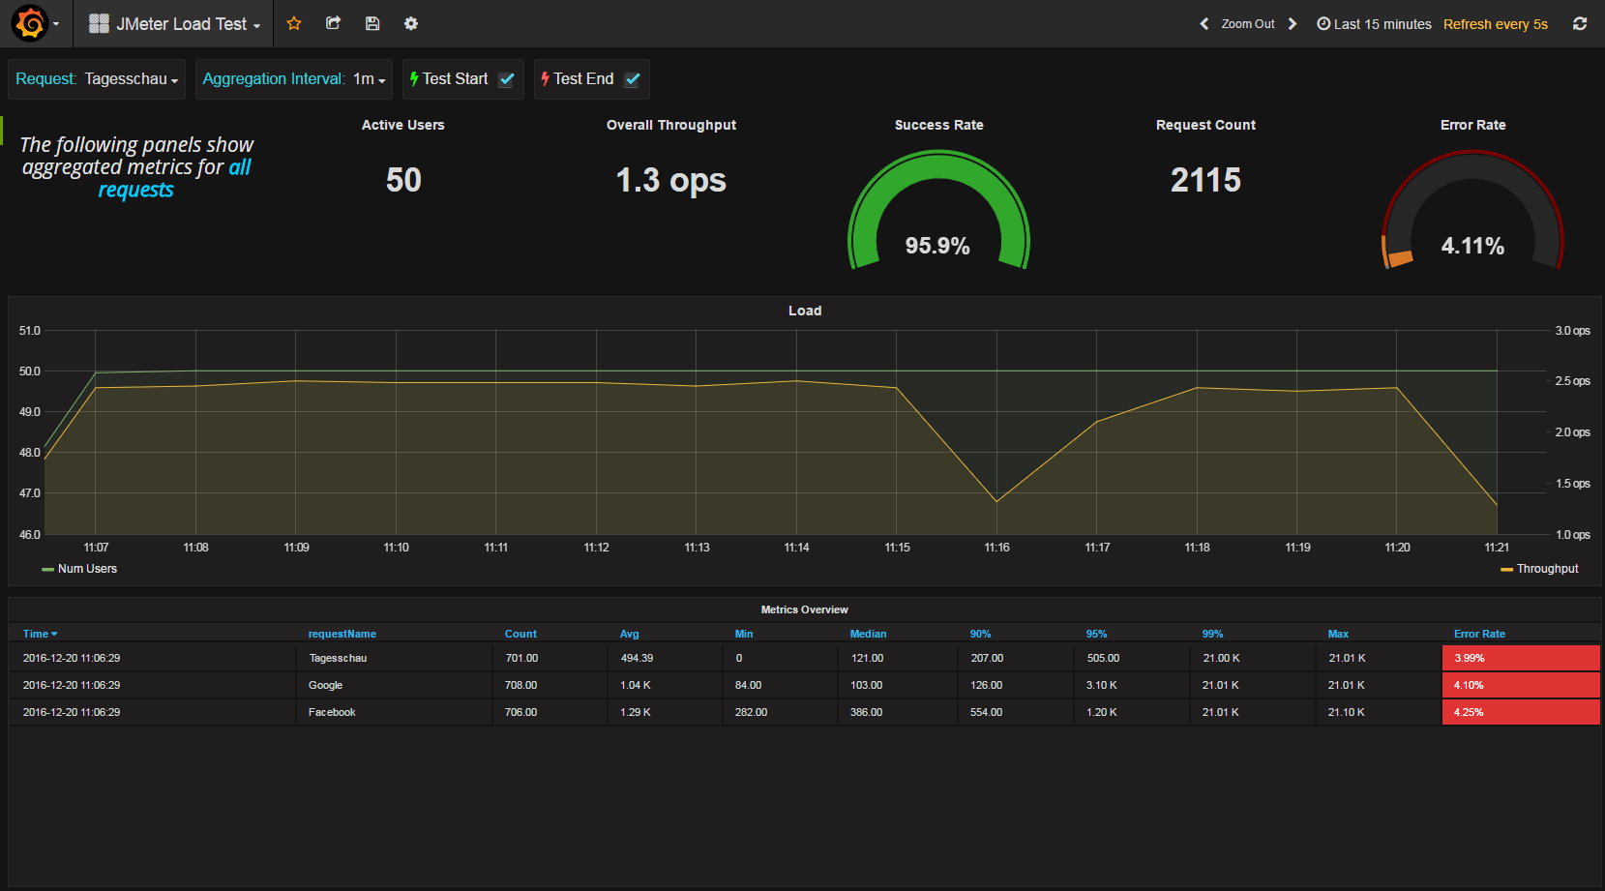
Через Backend Listener в JMeter используя org.apache.jmeter.visualizers.backend.influxdb.HttpMetricsSender передаться:
responseTime (Время отклика)
latency (Задержка)
connectTime (Время подключения)
requestCount (Количество запросов)
success (Успешность запросов)
throughput (Пропускная способность)
sentBytes (Отправленные байты)
receivedBytes (Полученные байты)
errorPercentage (Процент ошибок)
activeThreads (Активные потоки)

Slide 9
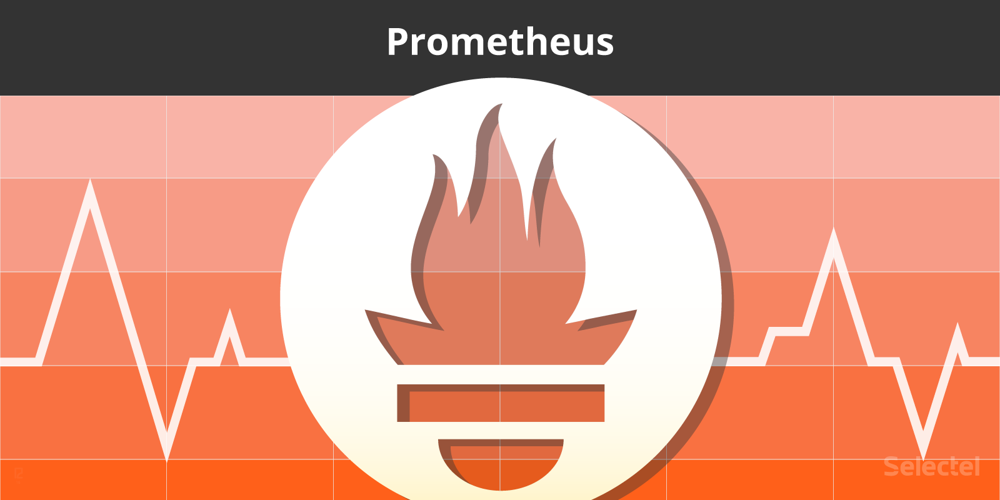
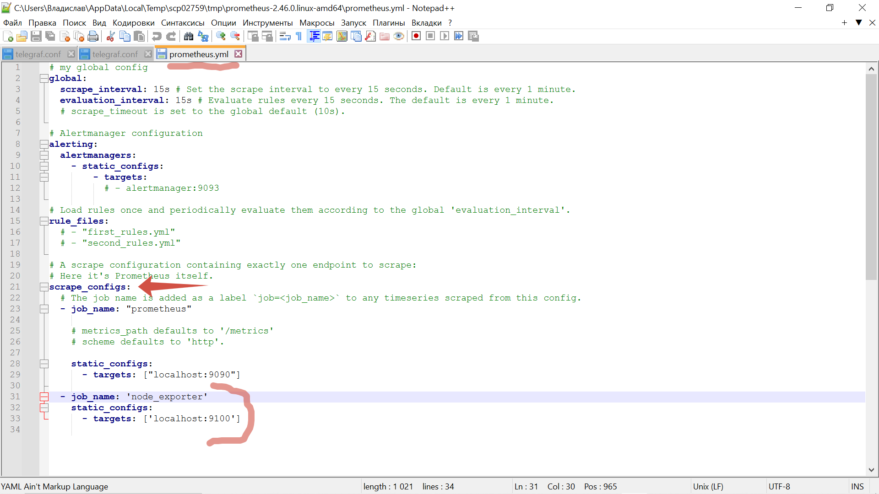
Экспортеры Prometheus
Node Exporter
cAdvisor (Container Advisor)
Blackbox Exporter
PostgreSQL Exporter
JMX Exporter

Slide 10
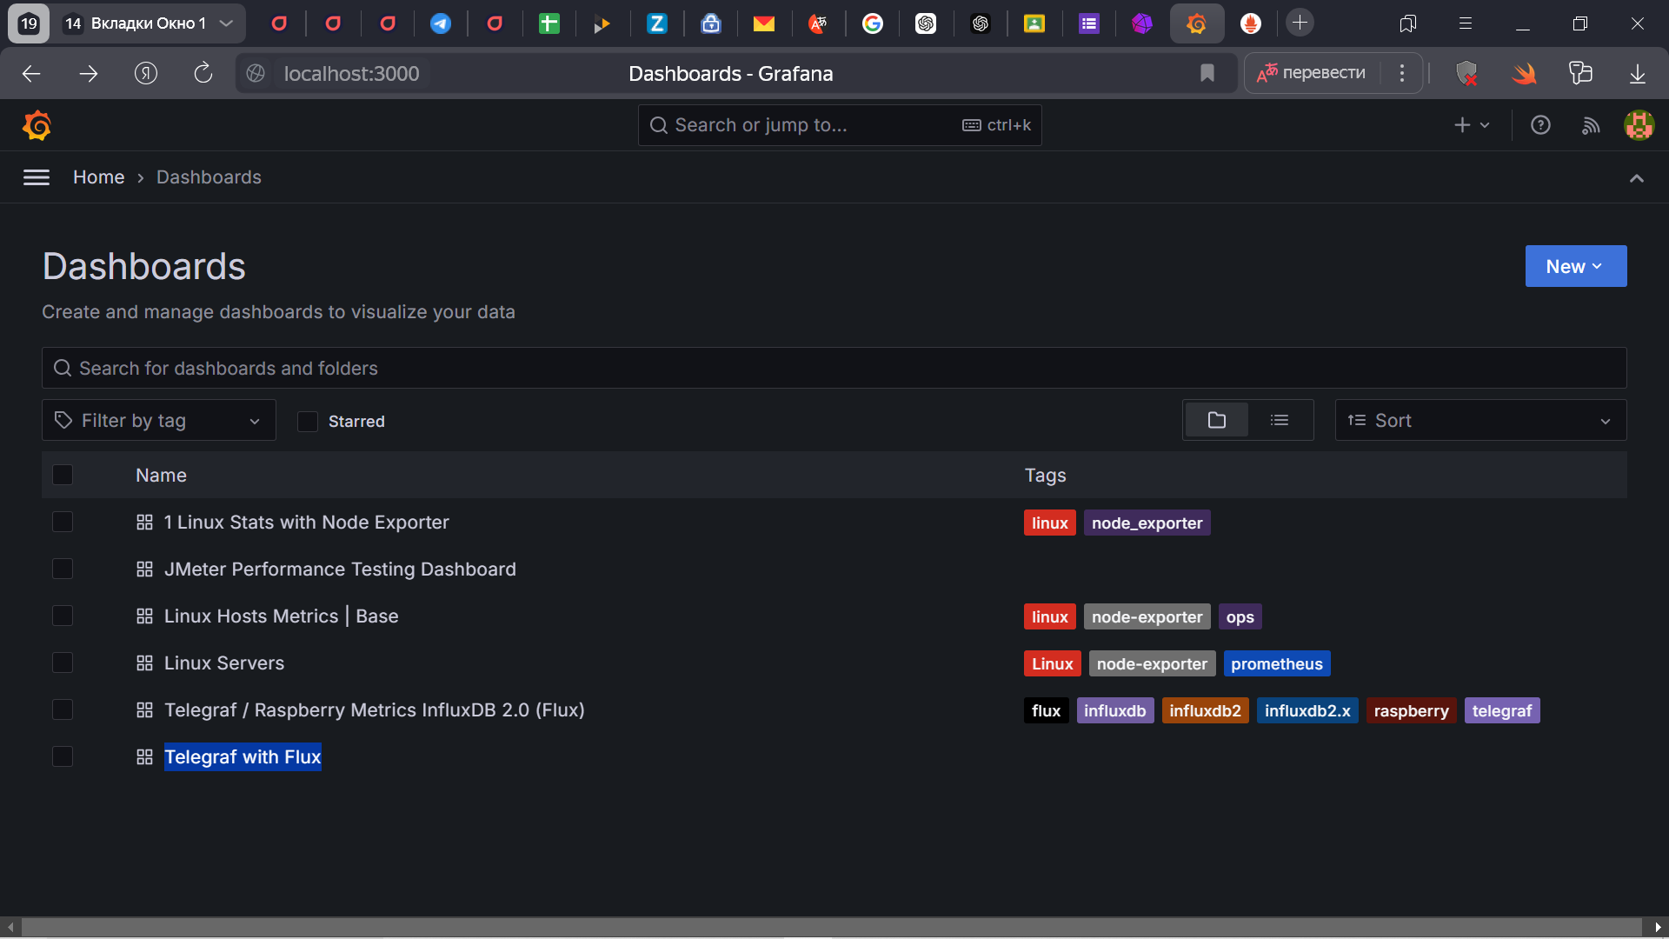
Дажборды для Grafana
JMetr и Influx v2+ 17506
Windows и telegraf/Influx v2+ 18081
Linux – 17191 для telegraf /Influx v2
Linux – 14731 для Prometheus+NoudExporter
Linux – 10180 для Prometheus+NoudExporter
Linux – 7675 для Prometheus+NoudExporter
Искать здесь (c VPN):
https://grafana.com/grafana/dashboards/

Slide 11
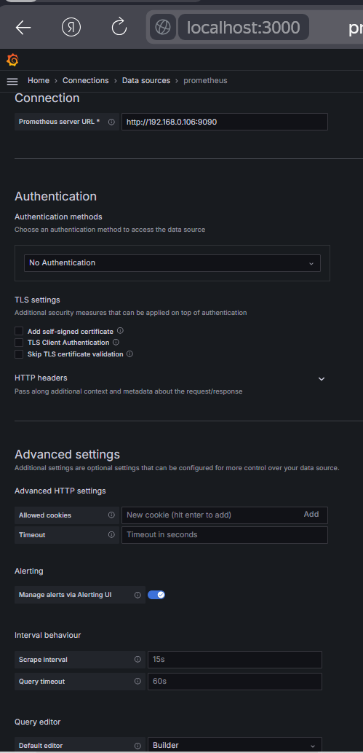
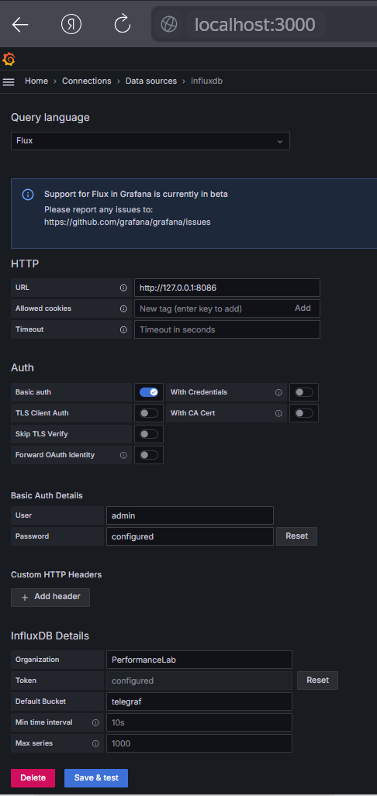
Подключение Grafana к базам
Prometheus
Influx2.+

Slide 12
Метрики сервера:
Загрузка CPU
Использование памяти (RAM)
Использование дисковой подсистемы (Disk I/O, IOPS)
Задержка операций ввода/вывода (I/O wait time)
Использование сетевых ресурсов (Network utilization)
Пропускная способность (Throughput)
Время отклика (Response time)
Количество активных подключений
Использование swap памяти
Процент использования файловых дескрипторов (File descriptors usage)
Количество ошибок и тайм-аутов (Errors and timeouts)
Метрики PostgreSQL:
Количество запросов в секунду (QPS)
Среднее время выполнения запросов
90-й и 95-й перцентили времени выполнения
Использование CPU процессами PostgreSQL
IOPS и время ожидания ввода/вывода (I/O wait time)
Количество блокировок и время ожидания блокировок
Конфликты транзакций (Deadlocks)
Cache hit ratio
Использование shared buffers
Количество активных подключений
Соотношение активных и ожидающих запросов
Метрики Kafka:
Количество сообщений в секунду (Messages per second)
Количество байт в секунду (Bytes per second)
Задержка записи (Write latency)
Задержка чтения (Read latency)
Количество активных лидеров
Процент устаревших реплик (Under-replicated partitions)
Использование CPU брокерами Kafka
Использование памяти брокерами Kafka
Дисковая подсистема (IO)
Количество открытых файловых дескрипторов (file descriptors)

Slide 13
Метрики Java приложения:
Загрузка CPU процессом JVM
Использование памяти JVM (Heap/Non-Heap Memory)
Количество активных потоков (Threads)
Количество запросов в секунду (Requests per Second, RPS)
Среднее время выполнения запросов (Average Response Time)
90-й и 95-й процентили времени отклика
Длительность сборки мусора (Garbage Collection Time)
Частота сборок мусора (GC Frequency)
Использование и объем кучи (Heap Memory Usage)
Количество объектов в очереди на сборку мусора
Количество открытых файловых дескрипторов
Время ожидания потоков (Thread Wait Time)
Ошибки и исключения (Exceptions and Errors)
Время отклика базы данных (если интегрировано с БД)
Пропускная способность (Throughput)
Количество открытых подключений к базе данных
Метрики Docker контейнера:
Использование CPU контейнером
Использование памяти контейнером
Использование диска (Disk I/O)
Сетевой трафик (Network I/O)
Количество активных контейнеров
Пропускная способность контейнера (Throughput)
Использование памяти Swap (если активно)
Количество запущенных процессов в контейнере
Ограничения по ресурсам (Resource limits: CPU, Memory)
Задержка ввода/вывода (I/O wait time)
Перезапуски контейнера (Container restarts)
Ошибки и завершения с ошибками (Container errors/exits)
Количество открытых файловых дескрипторов (File descriptors usage)
Использование файловой системы (Filesystem usage)

Slide 14
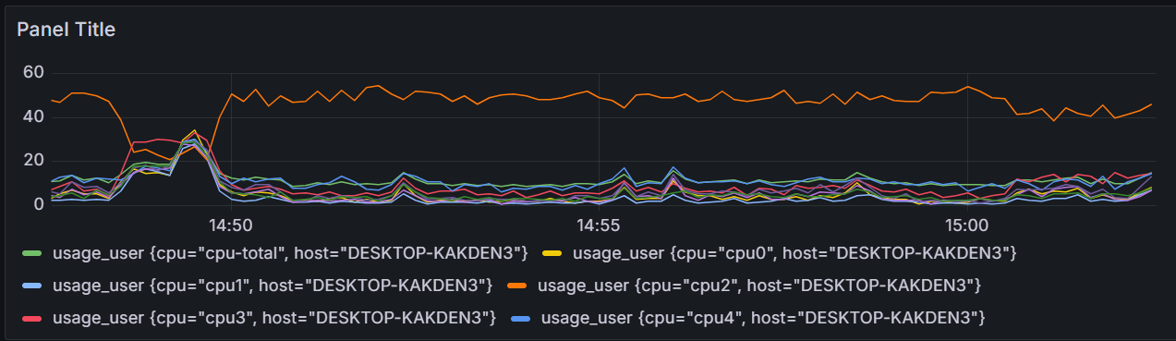
Простой запрос для получения данных из определённого измерения (Flux)
Этот запрос извлекает данные из измерения cpu за последний час, фильтруя по полю usage_user.
from(bucket: "telegraf")
|> range(start: -1h) // за последний час
|> filter(fn: (r) => r._measurement == "cpu")
|> filter(fn: (r) => r._field == "usage_user")

Slide 15
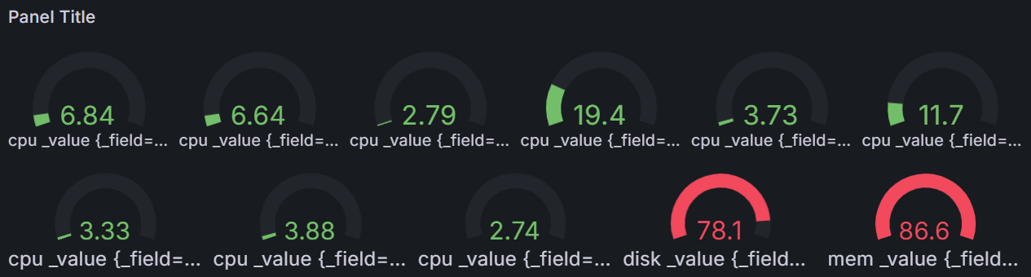
cpu = from(bucket: "telegraf")
|> range(start: -1h)
|> filter(fn: (r) => r._measurement == "cpu" and r._field == "usage_system")
|> mean()
mem = from(bucket: "telegraf")
|> range(start: -1h)
|> filter(fn: (r) => r._measurement == "mem" and r._field == "used_percent")
|> mean()
disk = from(bucket: "telegraf")
|> range(start: -1h)
|> filter(fn: (r) => r._measurement == "disk" and r._field == "used_percent")
|> mean()
union(tables: [cpu, mem, disk])
Общая загрузка системы (Flux)
Запрос для отображения общей загрузки системы по ключевым метрикам: процессор, память и диск:

